Slide 1

Đồ án lập trình web Ứng dụng web nghe nhạc Spotify Clone
KHOA CÔNG NGHỆ THÔNG TIN & TRUYỀN THÔNG
Thực hiện bởi:
Ngô Hồng Quốc Bảo B1805835
Đặng Nguyễn Phú Nguyên B1809371

Slide 2
OUTLINE
Sơ đồ chức năng
Bảng mô tả chức năng
Cấu trúc cơ sở dữ liệu
Giao diện BlogBook

Slide 3
1. SƠ ĐỒ CHỨC NĂNG

Slide 4
2. BẢNG MÔ TẢ CHỨC NĂNG
Tên chức năng | Tác nhân | Mô tả | Kỹ thuật/Công nghệ
Trang chủ | Người dùng có tài khoản/ Khách | Chuyển trang theo từng chức năng
Tìm kiếm bài hát hoặc tên ca sĩ | Người dùng có tài khoản/ Khách | Lọc tên ca sĩ hoặc bài hát theo tiêu đề | AJAX
Thanh nghe nhạc | Người dùng có tài khoản/ Khách | Chuyển bài, tăng giảm âm lượng
Đăng ký | Khách | Tạo tài khoản mới
Đăng nhập | Người dùng có tài khoản | Đăng nhập để sử dụng các chức năng mở rộng | SESSION
Quản lý người dùng | Quản trị viên | Phân quyền tài khoản | AJAX
Quản lý bài hát | Quản trị viên | Thêm tên bài hát, ca sĩ, file chứa nhạc và chứa hình ảnh, sửa và xóa bài hát đã đăng tải
Quản lý ca sĩ | Quản trị viên | Thêm tên ca sĩ, file chứa hình ảnh, sửa và xóa ca sĩ
Trang yêu thích | Người dùng có tài khoản | Nghe nhạc theo các bài hát đã thêm vào trang yêu thích
Trang ca sĩ | Người dung có tài khoản/ Khách | Xem thông tin ca sĩ, nghe tất cả các bài hát của ca sĩ đã chọn
Quản lý thể loại | Quản trị viên | Thêm hoặc xóa thể loại bài viết

Slide 5
3. CẤU TRÚC CƠ SỞ DỮ LIỆU

Slide 6
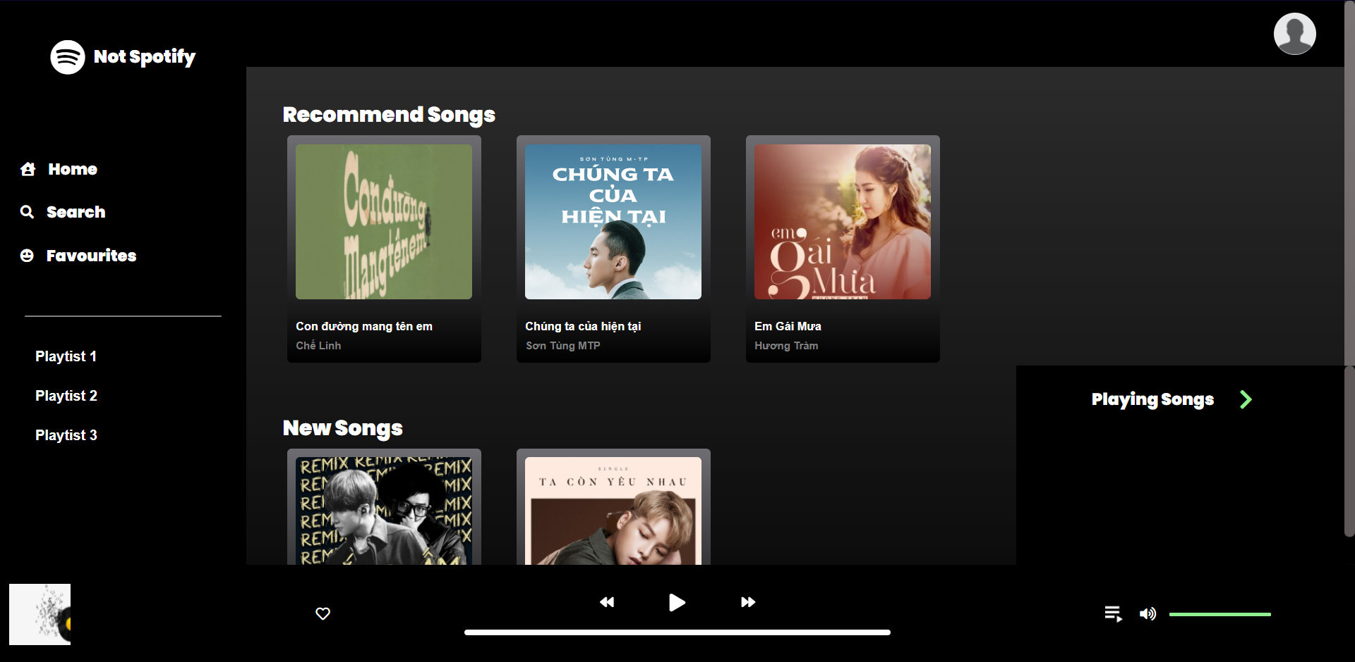
4. GIAO DIỆN WEBSITE
Trang chủ
Tổng Quát

Slide 7
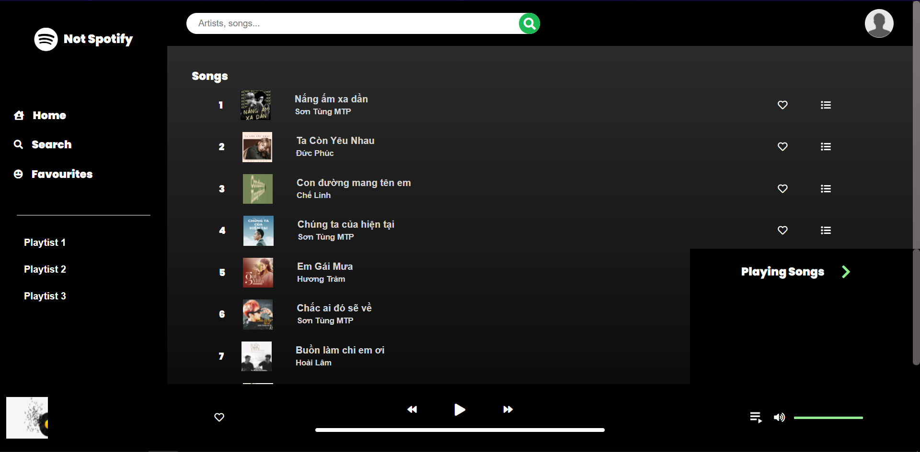
4. GIAO DIỆN WEBSITE
Trang tìm kiếm
Tổng Quát

Slide 8
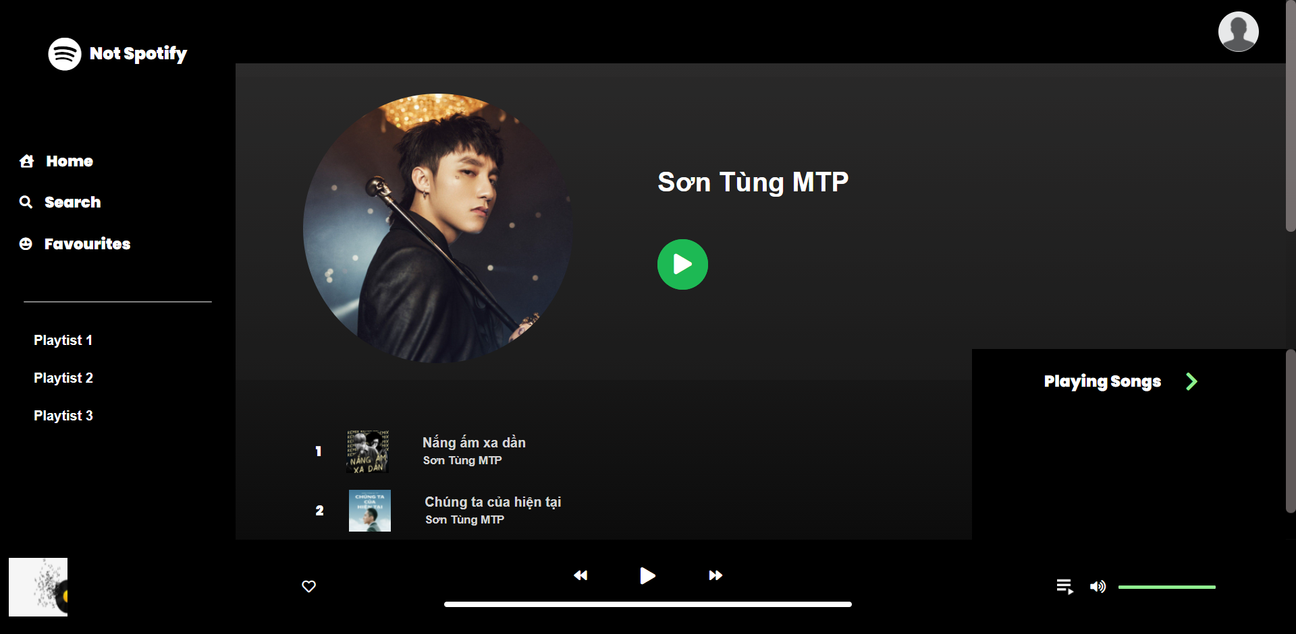
4. GIAO DIỆN WEBSITE
Trang Ca Sĩ
Tổng Quát

Slide 9
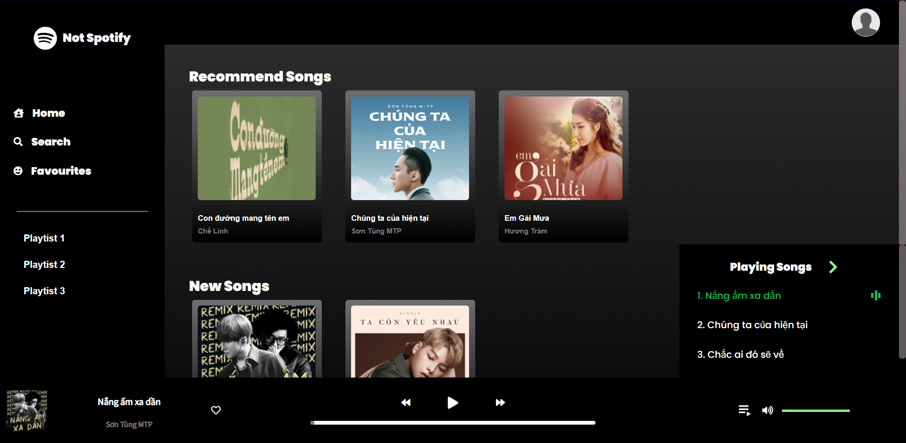
4. GIAO DIỆN WEBSITE
Chuyển trang
Các bài hát đang được phát trong hàng đợi
Phát và chuyển bài hát
Trang chủ

Slide 10
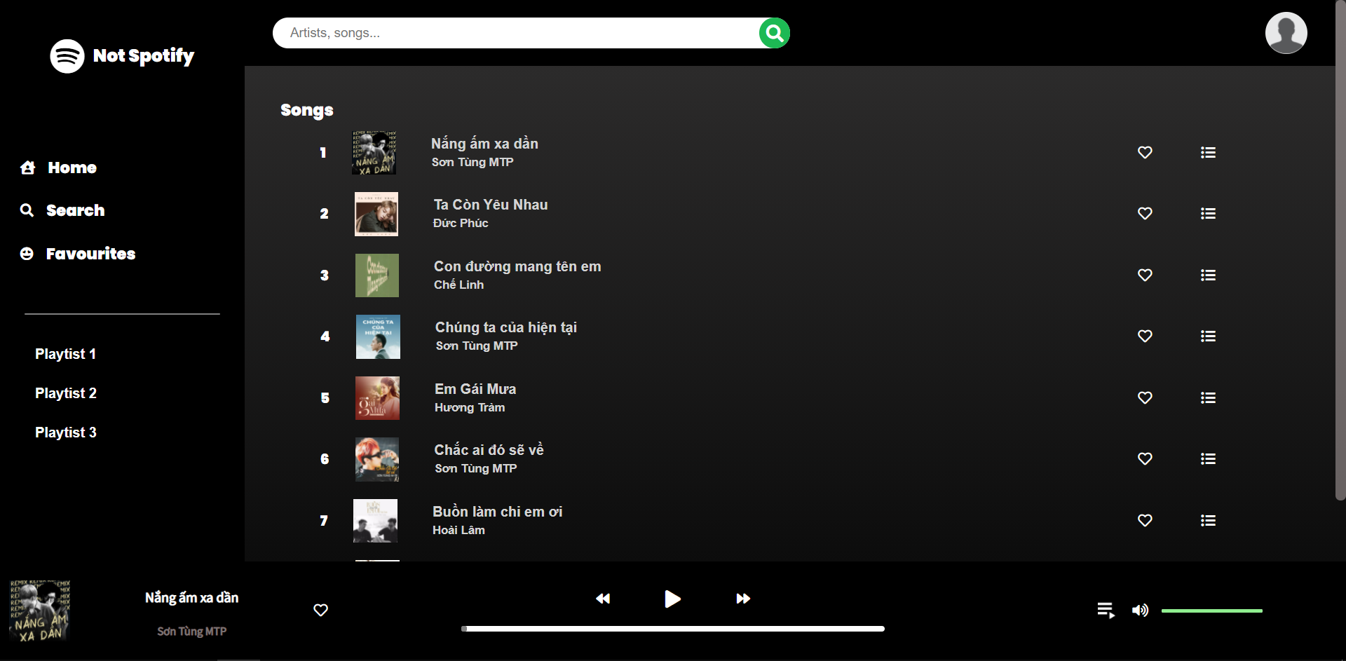
4. GIAO DIỆN WEBSITE
Tìm kiếm theo tên ca sĩ hoặc bài hát
Xem thông tin ca sĩ
Thêm vào trang yêu thích
Tắt/Bật hàng đợi
Trang tìm kiếm

Slide 11
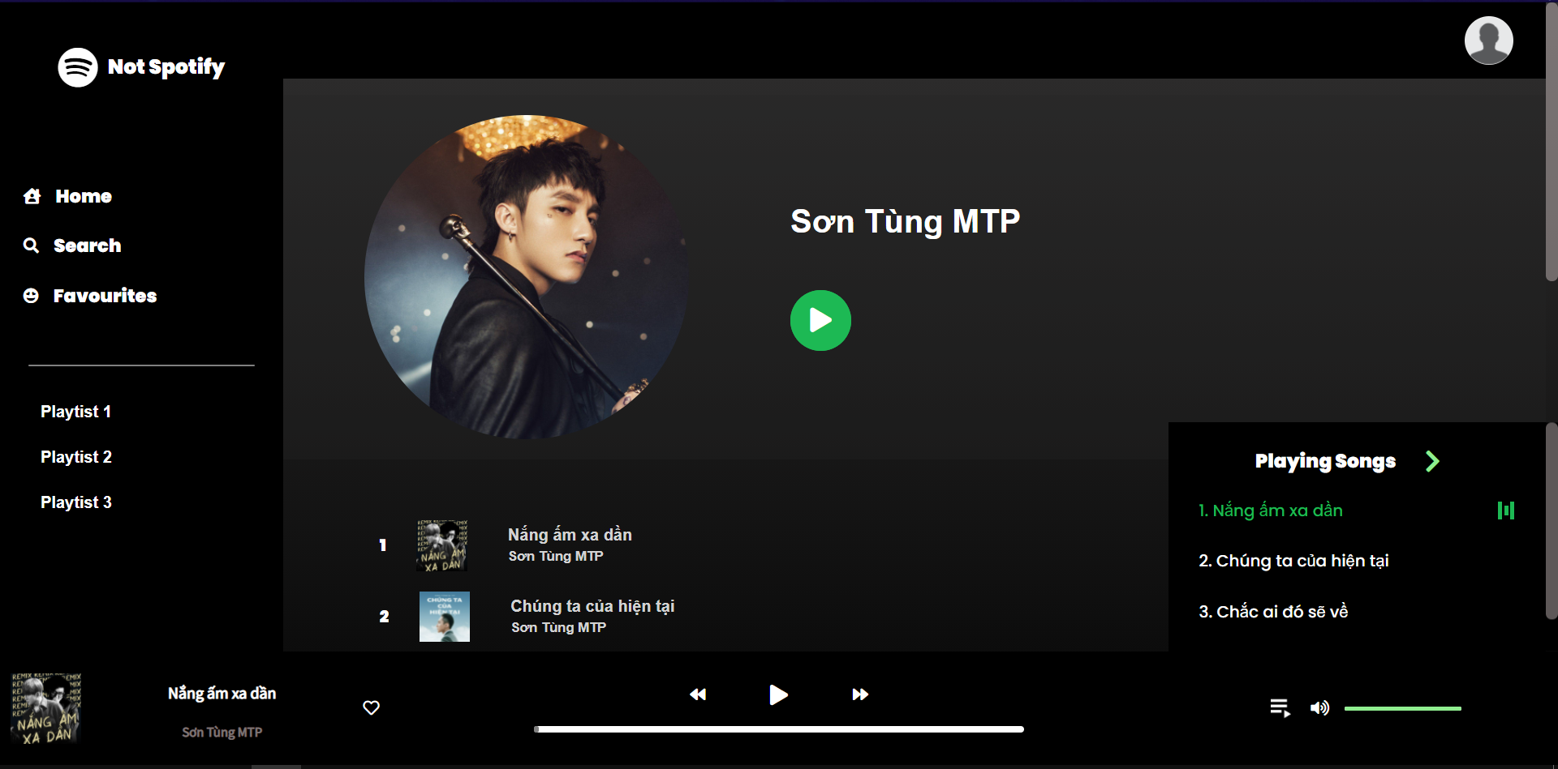
4. GIAO DIỆN WEBSITE
Phát tất cả bài hát của ca sĩ
Trang ca sĩ

Slide 12
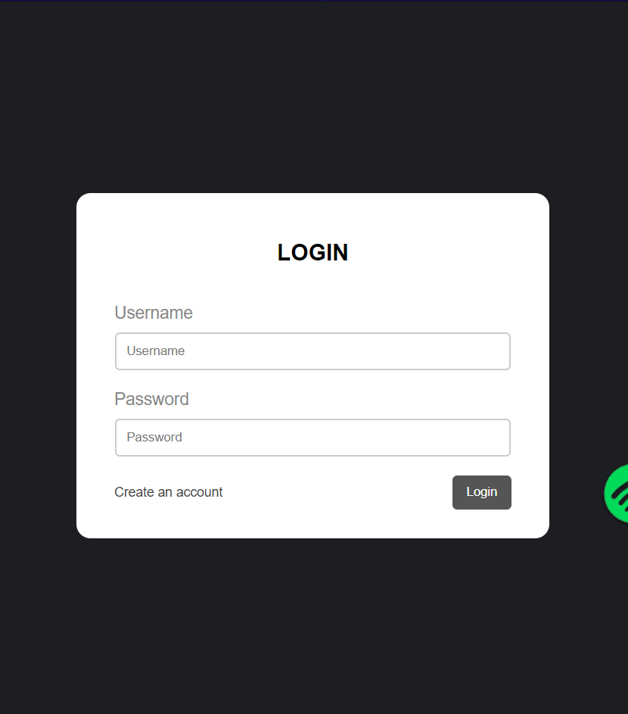
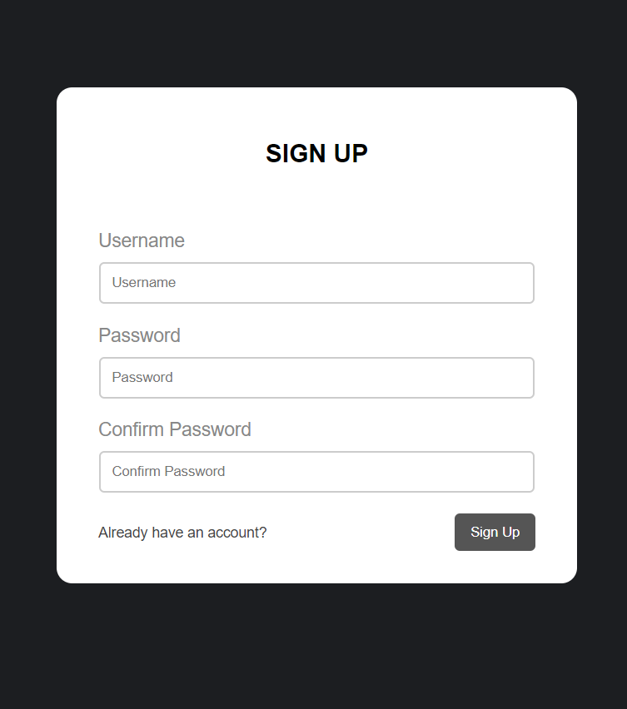
4. GIAO DIỆN WEBSITE
Đăng nhập
Đăng ký

Slide 13
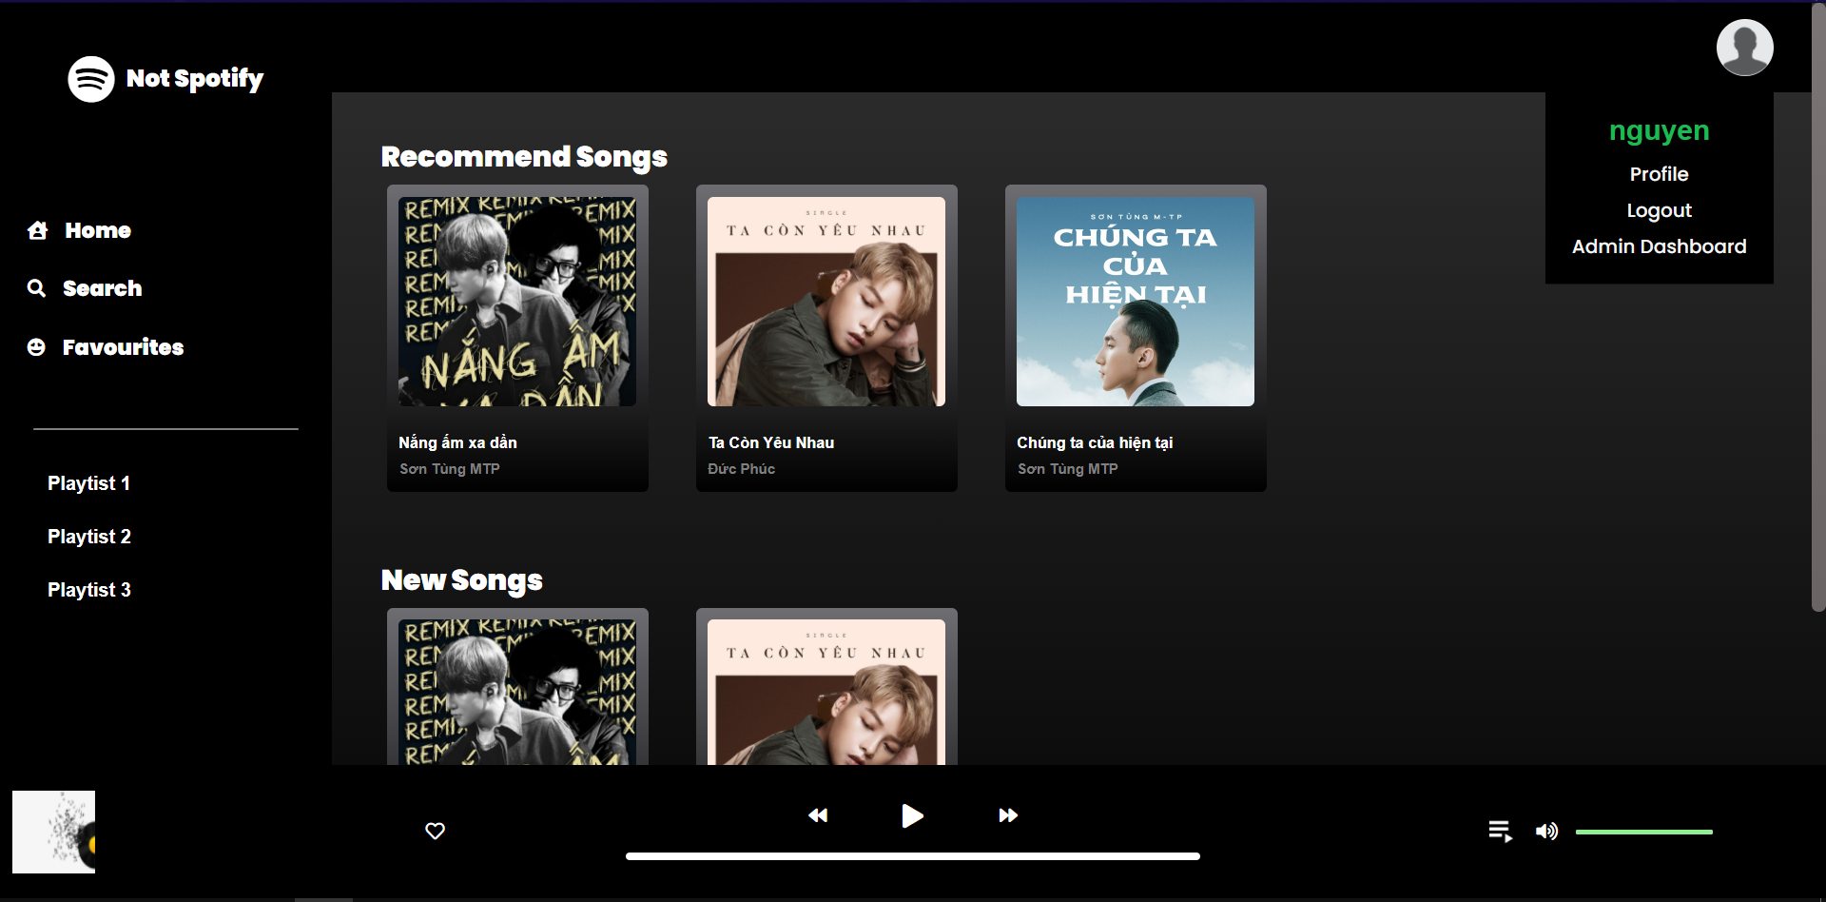
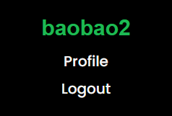
4. GIAO DIỆN WEBSITE
Quản lý admin/người dùng
Dành cho user
Dành cho admin
Truy cập vào quản lý người dùng

Slide 14
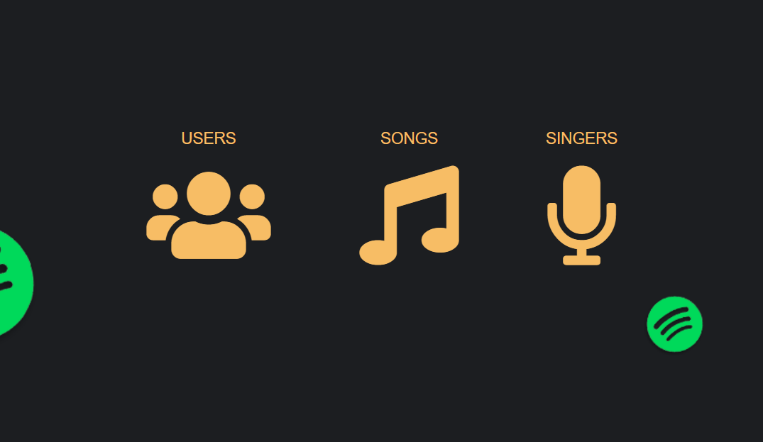
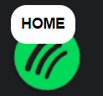
4. GIAO DIỆN WEBSITE
Quản lý người dùng
Quản lý bài hát
Quản lý ca sĩ
Quản lý các danh mục

Slide 15
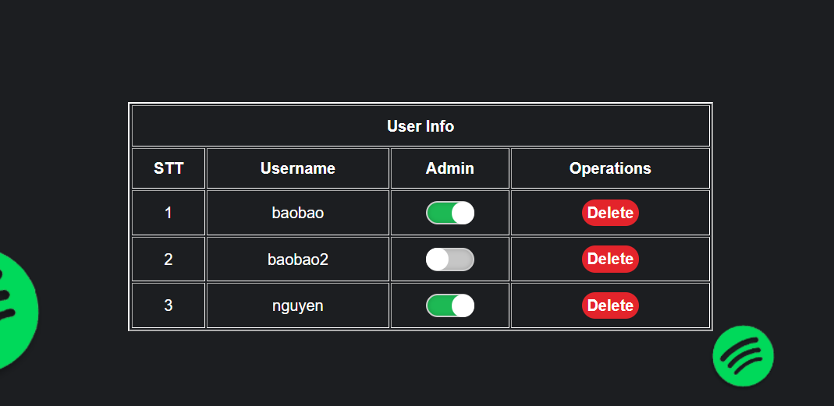
4. GIAO DIỆN WEBSITE
Xóa người dùng
Phân quyền người dùng
Quản lý người dùng

Slide 16
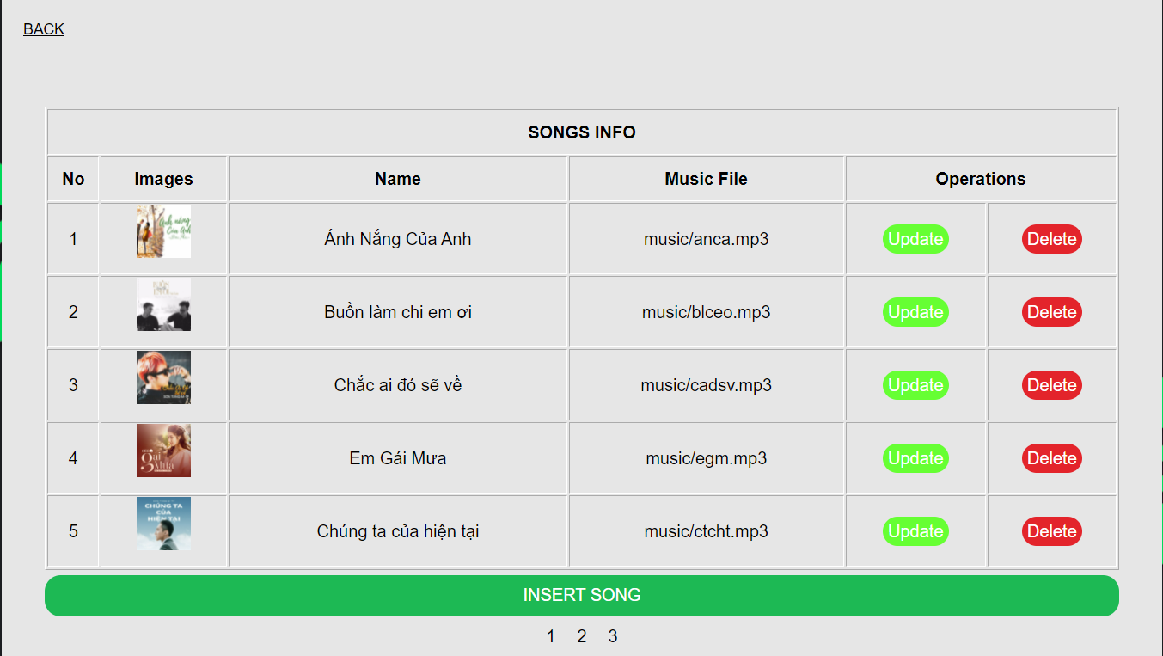
4. GIAO DIỆN WEBSITE
Sửa bài hát
Xóa bài hát
Thêm bài hát
Quản lý các bài hát

Slide 17
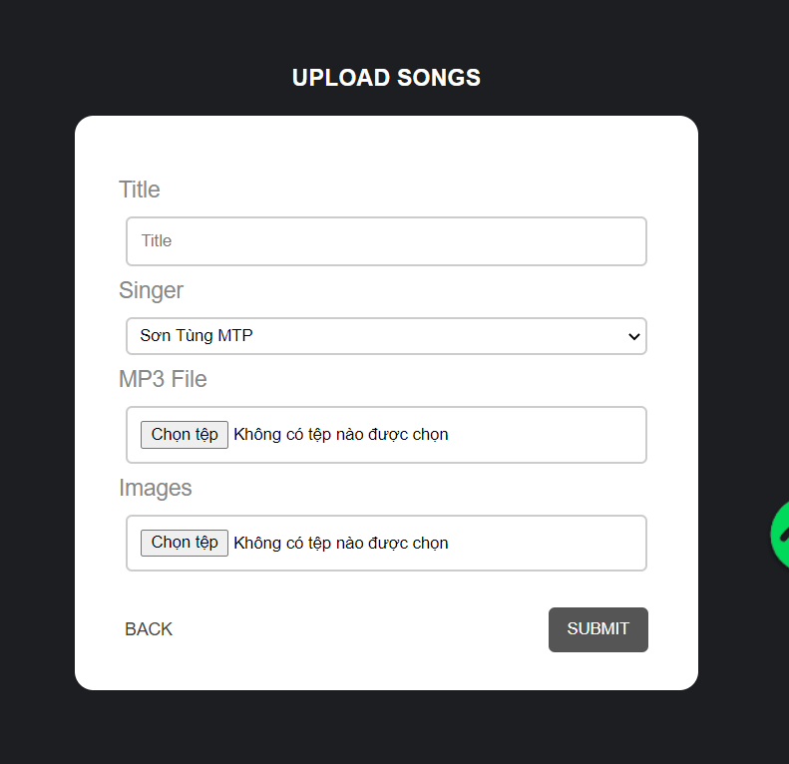
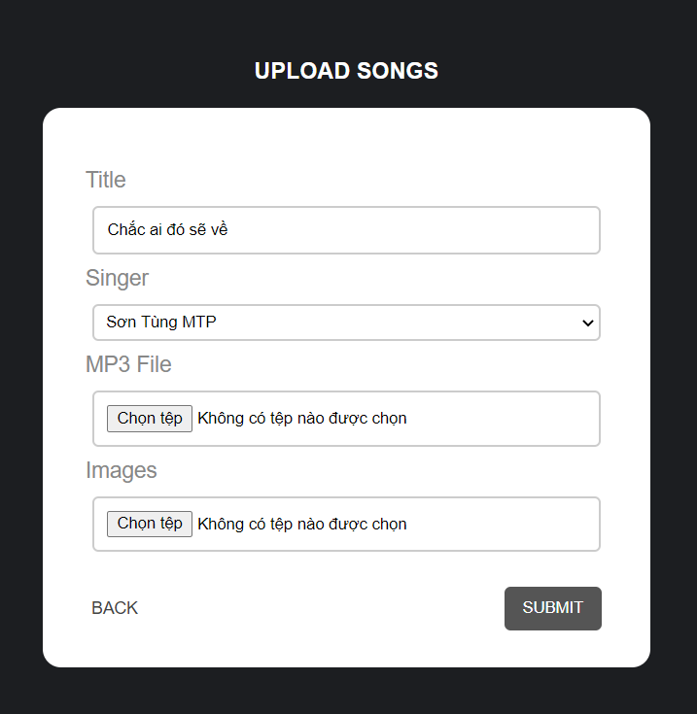
4. GIAO DIỆN WEBSITE
Thêm bài hát
Sửa bài hát

Slide 18
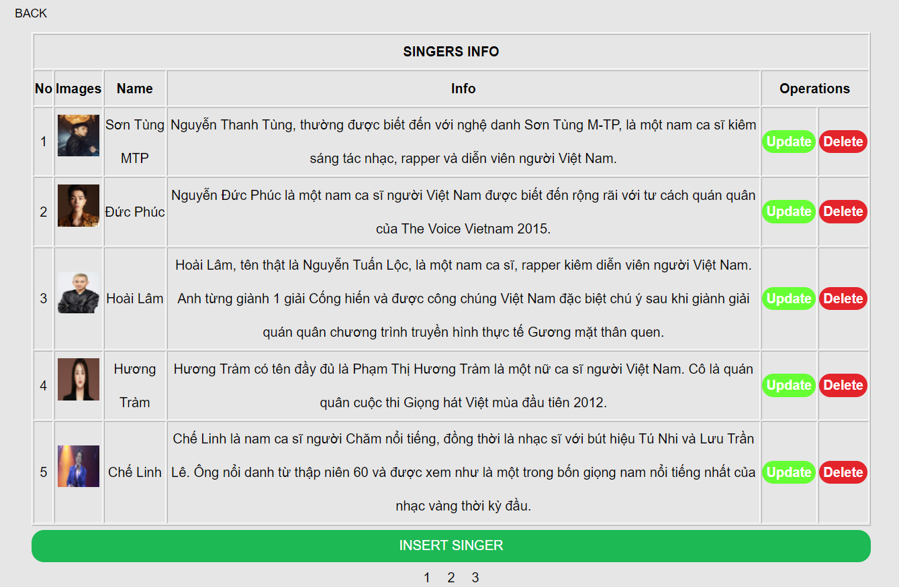
4. GIAO DIỆN WEBSITE
Cập nhật Ca sĩ
Xóa ca sĩ
Thêm bài hát
Quản lý bài hát

Slide 19
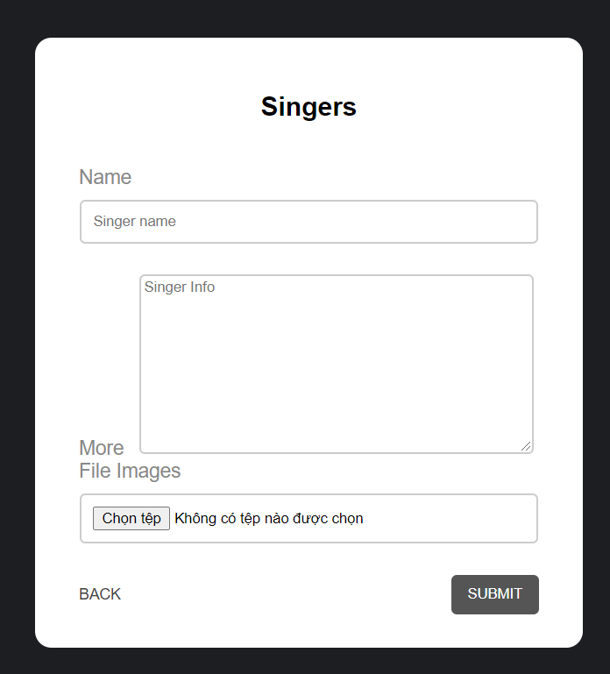
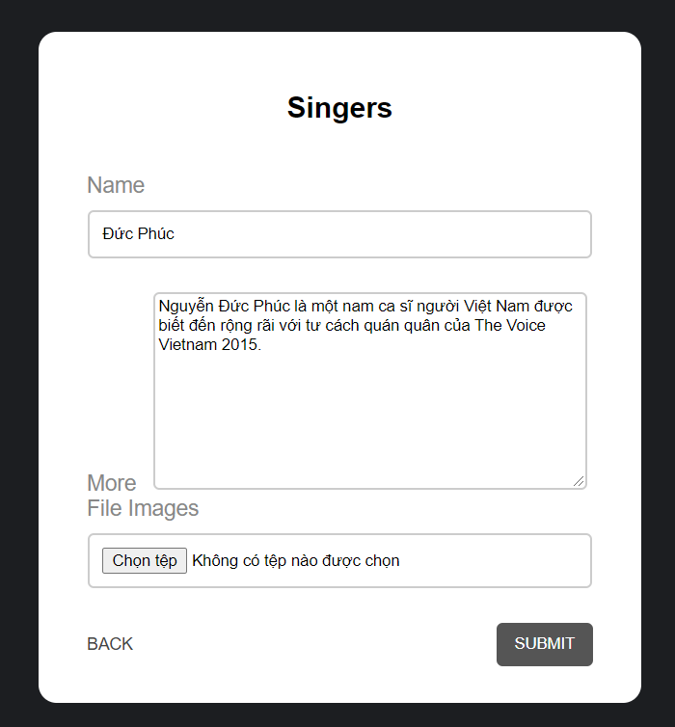
4. GIAO DIỆN WEBSITE
Thêm bài hát
Chỉnh sửa bài hát

Slide 20

KHOA CÔNG NGHỆ THÔNG TIN & TRUYỀN THÔNG
THANK YOU!
Source Code:
https://github.com/NgoQuocBao1010/Spotify-Clone-
Tham khảo:
Chưa có link

